Slide 1
Môn học: IoT và Ứng dụng
Chương 3: Phát triển hệ thống IoT
3.1 Đặc tả hệ thống
3.2 Thu nhận (input) dữ liệu
3.3 Tiền xử lý dữ liệu & Trích chọn các đặc trưng
3.4 Mô hình học máy
3.5 Kiểm thử và đánh giá
3.6 Một số hình ảnh coding training
3.7 Tài liệu tham khảo.

Slide 2
3.0 Sơ đồ

Slide 3
3.1 Đặc tả hệ thống
- Ngôn ngữ lập trình: python 3.10, + Visual studio code, pycharm, thony.
- Thư viện sử dụng gồm có: tensorflow, requirements, numpy, ...
- Hệ điều hành: Window Server, Linux (Ubuntu), Windown 10Pro.
- Microsoft Software Removal Tool, Binvis.
- Tìm hiểu: Machine Learning/Deep Learning, IoT/ IioT, AI.

Slide 4
3.2 Thu nhận (input) dữ liệu
Dataset IoT Malware Picture
- Tập dữ liệu số lượng: 11,273 mẫu mã độc IoT học Malware và 3,697 mẫu lành tính
- Các mẫu mã độc này được đánh nhãn.
Family name | Count
Mirai | 6,793
Gafgyt | 4,427
Other | 53
Benign | 3,697
Total | 14,970
- Tỷ lệ phân chia quá trình training 2 phần: Huấn luyện (80%), tập kiểm thử (20%)

Slide 5
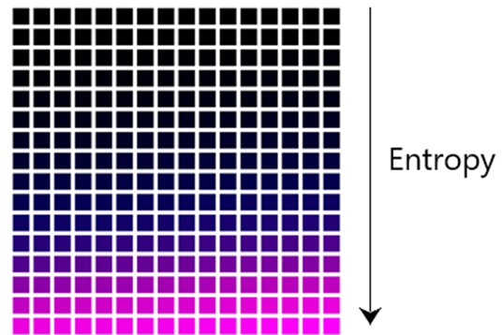
3.3 Tiền xử lý dữ liệu & Trích chọn các đặc trưng
- Đưa dữ liệu về dạng hình ảnh
- Tìm hiểu về: Entropy, các giá trị màu của entropy được chia ra làm 5 nhóm:
• Có trật tự (Ordered)
• Thấp (Low)
• Trung bình (Medium)
• High (Cao)
• Ngẫu nhiên (Random)

Slide 6
3.3 Tiền xử lý dữ liệu & Trích chọn các đặc trưng
- Tính toán entropy của một tệp nhị phân:
X = 0, …, 255 đại diện cho một byte.
Đầu tiên tính toán chuỗi entropy của một chuỗi byte.
Entropy cho biết mức độ mà dữ liệu bị xáo trộn. (Shannon)
Trong đó:
+ x là cửa sổ trượt,
+ xi là số lần xuất hiện của i trong x
+ P là tỉ lệ (tức là |x_i |/|x| ).
+ Trong bài nghiên cứu này, các mẫu mã độc sẽ được đặt kích thước của cửa sổ trượt là 32x32 và cơ số là 10.

Slide 7
3.3 Tiền xử lý dữ liệu & Trích chọn các đặc trưng
Chuyển đổi entropy sang hệ màu RGB

Slide 8

3.3 Tiền xử lý dữ liệu & Trích chọn các đặc trưng
Chuyển đổi dải màu sang hình ảnh
parameter map = square, size (của ảnh) = 224, color = entropy.
Các đường cong phủ kín không gian (a) Zigzag, (b) Z-Order, (c) Hilbert [12]

Slide 9
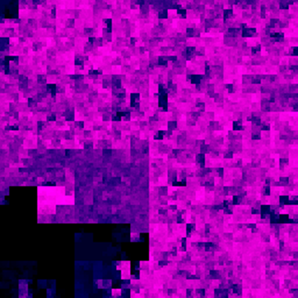
3.3 Tiền xử lý dữ liệu & Trích chọn các đặc trưng
Áp dụng đường cong Hilbert để biểu diễn theo dạng hình ảnh của tệp nhị phân busybox

Slide 10
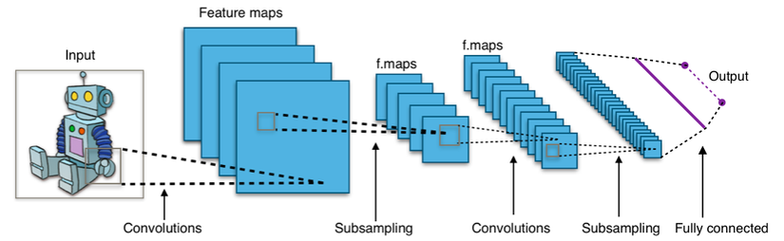
3.4 Mô hình học máy
Thuật toán Convolutional Neural Network (CNNs)
Lớp Convolutional
Lớp fully connected

Slide 11
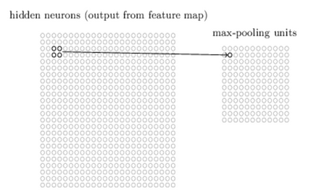
3.4 Mô hình học máy
- Lớp Pooling: có 2 lớp đặc trưng là lớp pooling cục bộ và lớp pooling toàn cục

Slide 12
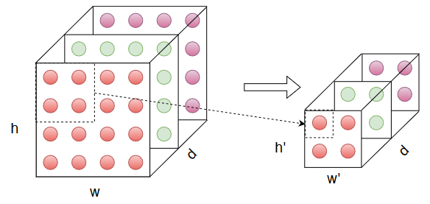
3.4 Mô hình học máy
Lớp pooling cục bộ
Quá trình thu gọn của lớp pooling cục bộ

Slide 13
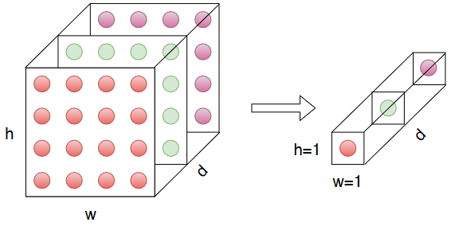
3.4 Mô hình học máy
Lớp pooling toàn cục
Quá trình thu gọn của lớp pooling toàn cục

Slide 14
3.4 Mô hình học máy
Lưu ý: Cách chọn tham số cho CNN
Số các convolution layer: càng nhiều các convolution layer thì performance càng được cải thiện. Sau khoảng 3 hoặc 4 layer, các tác động được giảm một cách đáng kể
Filter size: thường filter theo size 5×5 hoặc 3×3
Pooling size: thường là 2×2 hoặc 4×4 cho ảnh đầu vào lớn
Cách cuối cùng là thực hiện nhiều lần việc train test để chọn ra được param tốt nhất.

Slide 15
3.5 Kiểm thử và đánh giá
Kết quả phát hiện mã độc IoT bằng hình ảnh entropy
Độ đo Đặc trưng | Accuracy (%)
Hình ảnh entropy | 98.3
Kết luận: Trong bài nghiên cứu này, Phương pháp chuyển tệp nhị phân sang hình ảnh bằng phương pháp entropy, nghiên cứu và phân tích các thành phần trong mạng CNN đạt hiệu quả.

Slide 16
3.5 Kiểm thử và đánh giá
Kết quả so sánh giữa các phương pháp phát hiện mã độc IoT
Phương pháp | Các thuật toán | Phương pháp trích xuất đặc trưng | Độ chính xác (Accuracy %)
Hình ảnh entropy | CNN | Entropy | 98.3
Kết luận: Phương pháp chuyển tệp nhị phân sang hình ảnh bằng phương pháp entropy, nghiên cứu và phân tích các thành phần trong mạng CNN

Slide 17
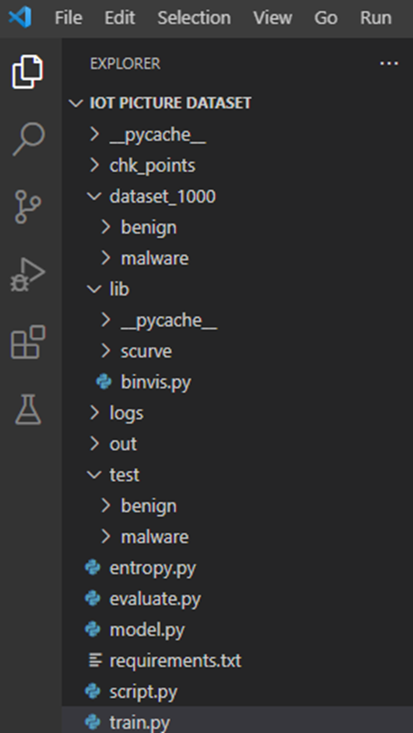
3.6 Một số hình ảnh coding training
Training lại với số lượng ít hơn để làm mô tả cho coding:
python script.py --size 100 --no-duplicate all

Slide 18
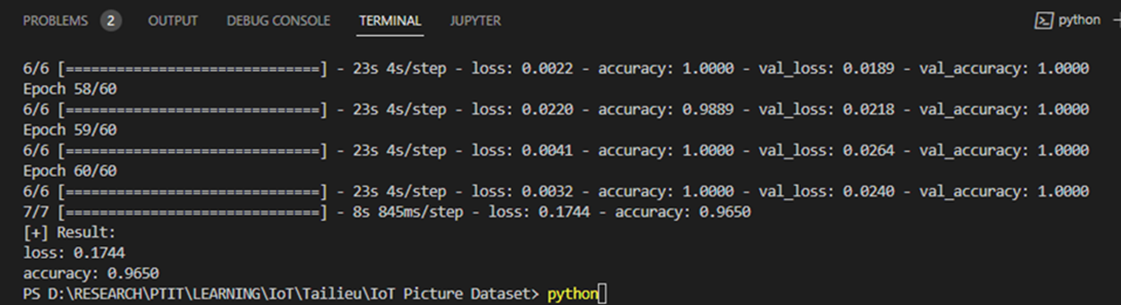
3.6 Một số hình ảnh coding training
Training lại với số lượng mẫu ít hơn để làm mô tả cho coding:
python script.py --size 100 --no-duplicate all

Slide 19
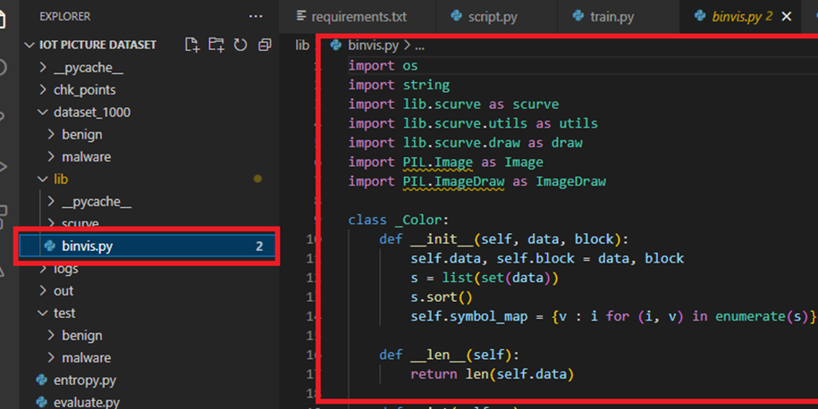
3.6 Một số hình ảnh coding training

Slide 20
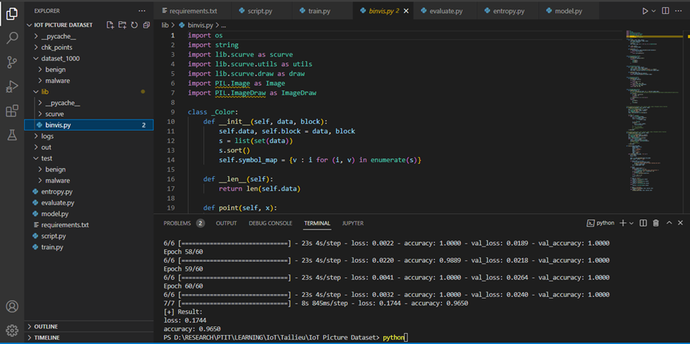
3.6 Một số hình ảnh coding training

Slide 21


